Slide 1




CHÀO MỪNG CÁC EM ĐẾN VỚI BUỔI HỌC NGÀY HÔM NAY!

Slide 2



KHỞI ĐỘNG
Trong thực tế nhiều số liệu được trình bày ở dạng bảng để dễ dàng so sánh, sắp xếp, tính toán. Bảng điểm của lớp em là một ví dụ. Em hãy nêu thêm ví dụ khác.

Slide 3
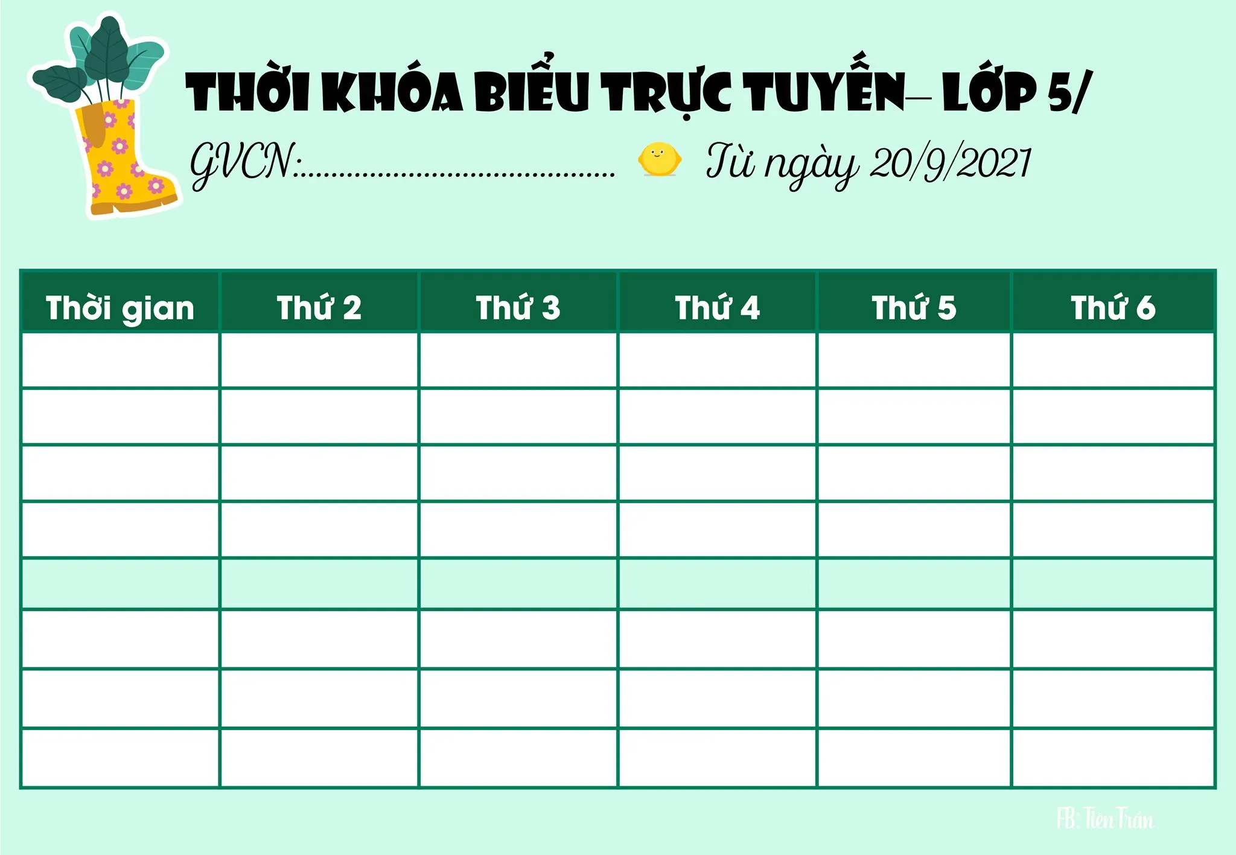
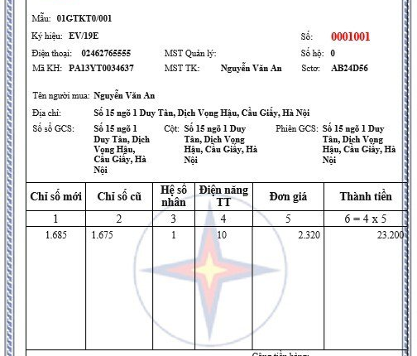
KHỞI ĐỘNG
Một số ví dụ của dữ liệu dạng bảng:
Thời khoá biểu
Hoá đơn tiền điện

Slide 4

CHỦ ĐỀ E. ỨNG DỤNG TIN HỌC
BÀI 1:
LÀM QUEN VỚI
BẢNG TÍNH ĐIỆN TỬ

Slide 5

NỘI DUNG BÀI HỌC
Từ bảng tính trong văn bản đến bảng tính điện tử
1
2
Bảng tính điện tử Excel
Thực hành làm quen với bảng tính
3

Slide 6
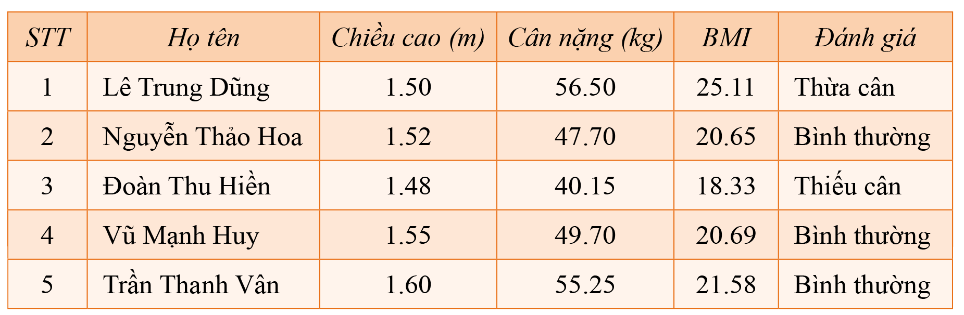
HÌNH THÀNH KIẾN THỨC
1. Từ bảng tính trong văn bản đến bảng tính điện tử
Quan sát hình 1 và thực hiện các yêu cầu dưới đây:
Hình 1. Bảng chỉ sổ BMI của một nhóm

Slide 7




Thay đổi số liệu
Phần mềm
soạn thảo Word
Kết quả thay đổi
Khi thay đổi dữ liệu trên phần mềm soạn thảo kết quả không thay đổi.

Slide 8

Nếu em muốn thay đổi số liệu, ví dụ như số cân của bạn Lê Trung Dũng thì em sẽ làm thế nào để kết quả của các chỉ số cũng thay đổi theo?
Điền dữ liệu cân nặng của bạn vào phần mềm bảng tính thì kết quả sẽ thay đổi khi ta thay đổi dữ liệu.

Slide 9

Đọc thông tin mục 1 – SGK tr.37 và trả lời câu hỏi dưới đây:
Phần mềm bảng tính điện tử được sử dụng để làm gì và đem lại lợi ích gì cho người dùng?
Biểu tượng của phần mềm bảng tính Excel

Slide 10
Được sử dụng để hỗ trợ tính toán với dữ liệu trình bày dưới dạng bảng.
Lợi ích: dễ dàng tính toán và thay đổi kết quả khi dữ liệu thay đổi.
Biểu tượng của phần mềm bảng tính Excel

Slide 11
KẾT LUẬN
Phần mềm bảng tính điện tử là công cụ để tính toán các dữ liệu được trình bày dưới dạng bảng, tự động tính toán theo công thức cho trước, phân tích và tổng hợp dữ liệu; trình bày thông tin trực quan dưới dạng biểu đồ.

Slide 12


2. Bảng tính điện tử Excel
Hiện nay có nhiều các bảng tính điện tử như:
Microsoft Excel
Google Sheets
Open Office Calc

Slide 13

→Thao tác khởi động phần mềm bảng tính Excel
Nháy chuột vào biểu tượng
trong bảng chọn Start
Biểu tượng phần mềm bảng tính Excel
Nháy chuột vào biểu tượng ở màn hình nền hoặc thanh Taskbar

Slide 14
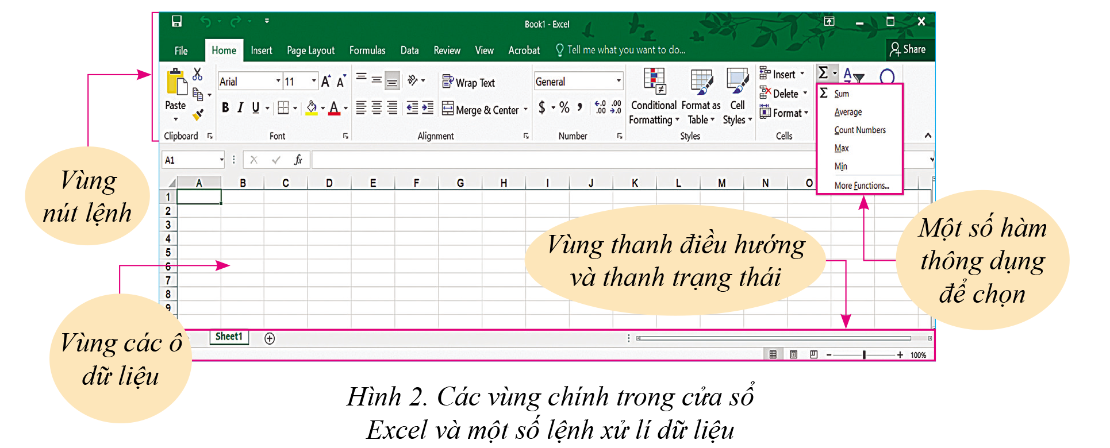
Quan sát Hình 2 và cho biết: Em hãy nêu các vùng chính và một số lệnh trong cửa sổ Excel.

Slide 15


Các vùng chính trong cửa sổ làm việc của Excel:
Vùng nút lệnh
1
2
Vùng các ô dữ liệu
3
Thanh điều hướng

Slide 16
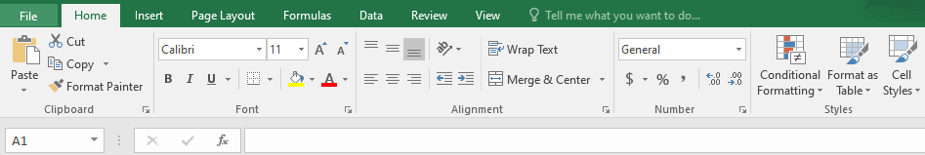
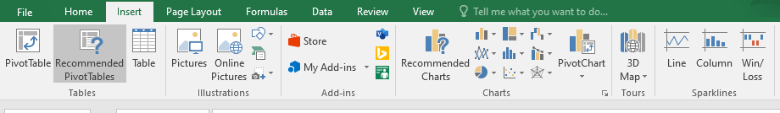
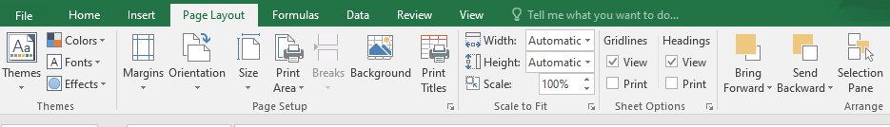
Một số lệnh xử lí dữ liệu:
Dải lệnh Home
Dải lệnh Insert
Dải lệnh Page Layout

Slide 17
Chức năng của một số vùng trong bảng làm việc của Excel:
Các câu lệnh phục vụ việc tính toán, thực hành với bảng tính.
Cung cấp các công thức để làm việc.
Vùng nút lệnh
Vùng ô dữ liệu
Soạn thảo, nhập liệu vào bảng
Chuyển hướng tiến lùi trong bảng tính.
Thay đổi trang tính đang làm việc.
Thanh trạng thái

Slide 18
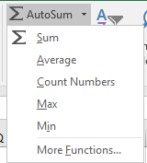
LƯU Ý
Tính tổng
Cuối dải lệnh Home có nhóm lệnh Editing. Trong nhóm này có lệnh ∑ (AutoSum).
Bên dưới chứa các hàm để phục vụ cho việc tính toán.
Trung bình
Các chức năng khác

Slide 19
3. Thực hành làm quen với bảng tính
Dựa vào những nội dung em đã được học và thực hành giải quyết các bài tập sau:
Bài 1:
Cửa sổ trình soạn thảo Word đang mở có trang văn bản chứa Bảng chỉ số BMI của một nhóm. Hãy mở thêm cửa sổ Excel và sao chép bảng này từ Word sang Excel.

Slide 20
3. Thực hành làm quen với bảng tính
Dựa vào những nội dung em đã được học và thực hành giải quyết các bài tập sau:
Bài 2:
Tính tổng cân nặng và điền thêm vào ô dưới cùng của cột cân nặng.
Bài 3:
Sửa lỗi nhập dữ liệu sai để biết Excel sẽ tự động tính lại.

Slide 21
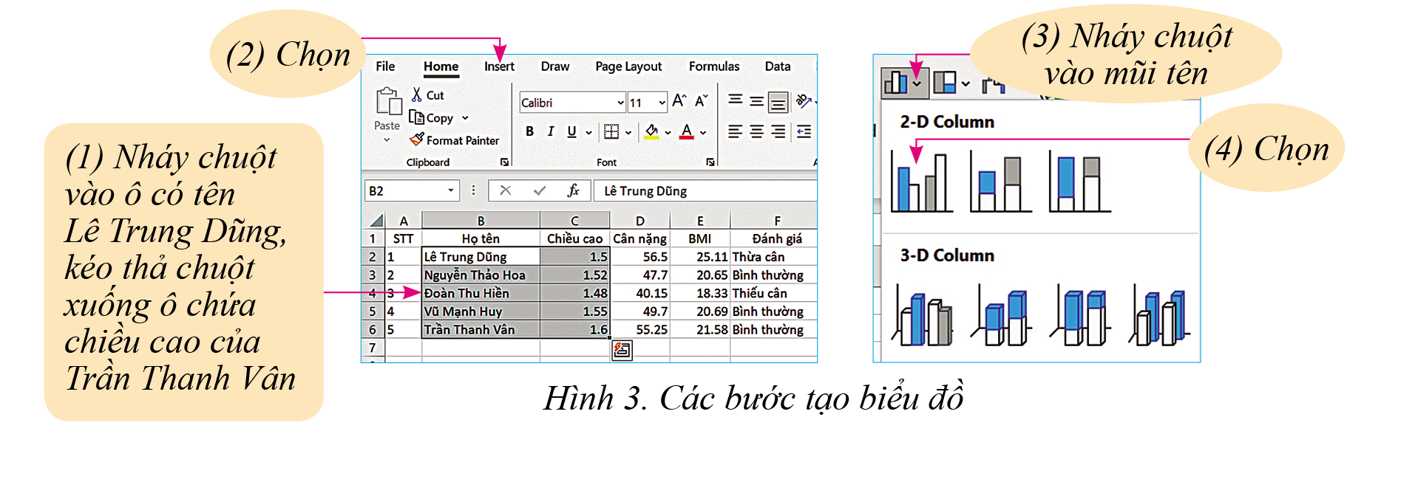
Bài 4:
Tạo biểu đồ trình bày thông tin trực quan về chiều cao theo các bước ở Hình 3:

Slide 22

Bài 5: Thực hành đổi tên của bảng tính:
“Book1.xlxs”
“ThucHanh.xlxs”

Slide 23

LUYỆN TẬP
Thảo luận cặp đôi
Trong bảng chỉ số BMI có được ở mục Thực hành, hãy tìm số đo chiều cao lớn nhất, trung bình chỉ số BMI và điền thêm vào bảng.

Slide 24
VẬN DỤNG
Thảo luận cặp đôi
Các em thảo luận nhóm và hoàn thành bài tập dưới đây:
Trong bảng chỉ số BMI có được ở mục Thực hành, hãy tìm số đo chiều cao lớn nhất, trung bình chỉ số BMI và điền thêm vào bảng.
Gợi ý: Các lệnh có thể sử dụng để xử lí bài tập:
SUM
AVERAGE

Slide 25
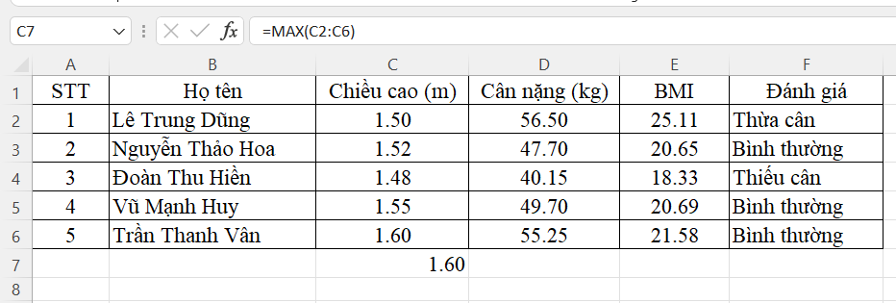
VẬN DỤNG
Các thao tác dùng để tìm Max chiều cao:
Chọn số liệu cột chiều cao
Chọn hàm Max trong lệnh AutoSum
➔ Chiều cao của bạn Trần Thanh Vân là cao nhất 1.60

Slide 26
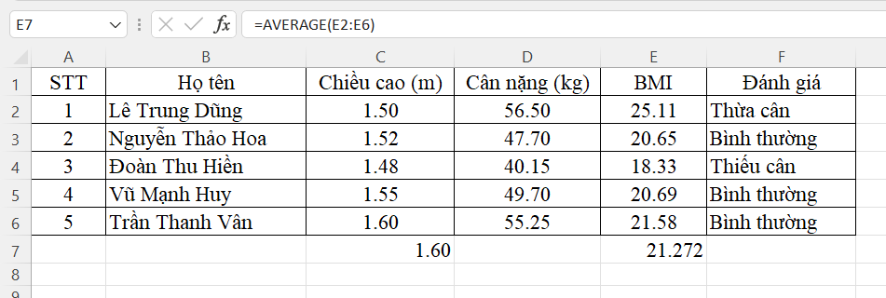
VẬN DỤNG
Thao tác với lệnh Average để tìm trung bình chỉ số BMI:
Chọn số liệu cột BMI
Chọn hàm Average trong lệnh AutoSum
➔ Ta có được kết quả trung bình chỉ số BMI là: 21.272

Slide 27


HƯỚNG DẪN VỀ NHÀ
Ôn tập lại nội dung bài học, làm đầy đủ các bài tập
đã được giao
Đọc trước, soạn bài mới
Bài 2: Làm quen với trang tính

Slide 28
CẢM ƠN CÁC EM ĐÃ CHÚ Ý LẮNG NGHE BÀI GIẢNG!

